Slide 1

TOÁN 1

Slide 2


Slide 3

PHÉP CỘNG, PHÉP TRỪ
TRONG PHẠM VI 100
Chủ đề 3
Bài 11
PHÉP TRỪ TRONG PHẠM VI 10
(Tiết 5)

Slide 4



Sách Toán_trang 76

Slide 5






1
Tính nhẩm.
2 – 1 = 1 3 – 2 = 1 4 – 3 = 1 4 – 4 = 0
4 – 1 = 3 3 – 1 = 2 4 – 1 = 3 2 – 0 = 2
a)
b)
- | 7 | 7 | 7 | 7 | 7 | 7 | 7 | 7
 | 1 | 2 | 3 | 4 | 5 | 6 | 7 | 0
 | ? | ? | ? | ? | ? | ? | ? | ?
6
5
4
3
2
1
0
7

Slide 6
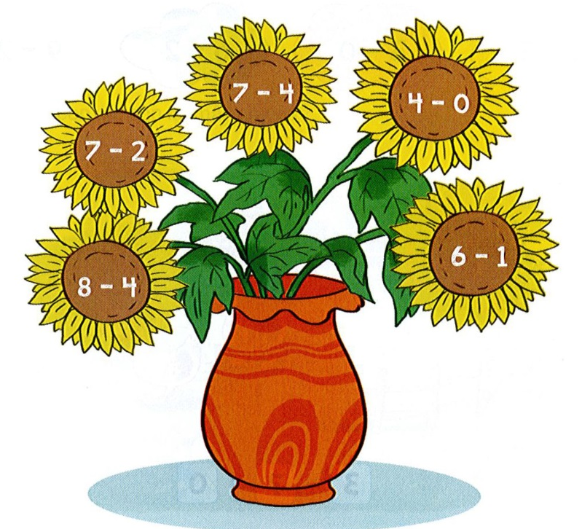
2
Những bông hoa nào ghi phép tính có kết quả lớn hơn 3?

Slide 7
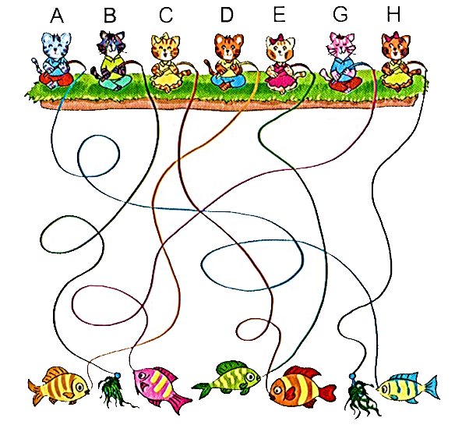
3
a) Có mấy con cá đang cắn câu?
3
4
5
1
2

Slide 8
b) Số?
7
-
7
-
?
2
2
=
?
5
=
5

Slide 9
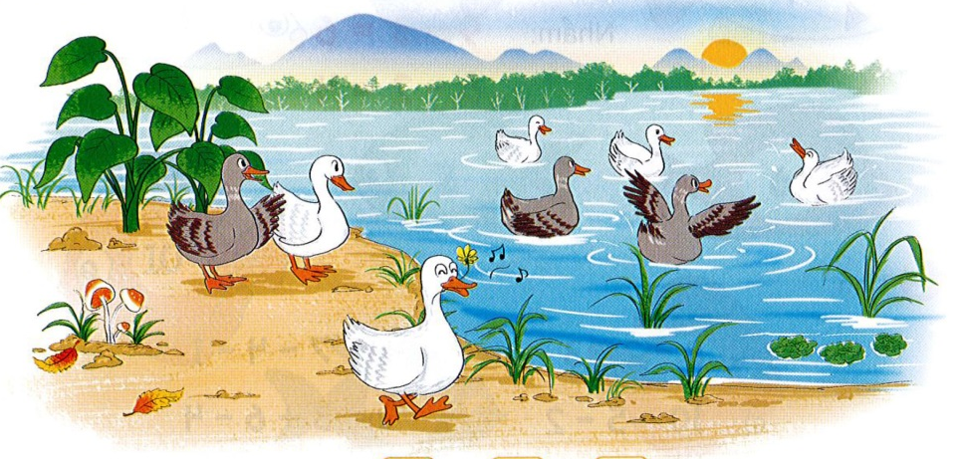
4
Số?
8
-
?
?
5
=
3
Notes:
Giáo dục HS k tự ý xuống hồ bơi…

Slide 10

Củng cố

Slide 11


7 – 2 = ?
A. 7
B. 6
C. 5

Slide 12
7 – 7 = ?
A. 2
B. 1
C. 0

Slide 13
3 - ? = 1
A. 2
B. 1
A. 0

Slide 14
Dặn dò

Slide 15

Người soạn : Phan Thị Linh
Năm sinh : 1990
Đơn vị công tác : Trường TH và THCS FPT
LH : 0916.604.268
Mail : linhpt33@fe.edu.vn
Thân chào Quý Thầy Cô!
Người soạn rất mong nhận được phản hồi và góp ý từ Quý Thầy Cô để bộ giáo án ppt được hoàn thiện hơn.
Mọi thông tin phản hồi mong được QTC gửi về:
+ Zalo: 0916.604.268
+ Facebook cá nhân: https://www.facebook.com/nhilinh.phan/
+ Nhóm chia sẻ tài liệu: https://www.facebook.com/groups/443096903751589
* Thầy cô có thể liên hệ khi cần được hỗ trợ soạn giáo án điện tử.

